Slide 1
ASIA.-LA VUELTA AL MUNDO EN 885 JARDINES.-
Amber Fort.-Angkor Arqueological.-Aramaki Rose .-Jardines de Balata.-Brunei.-Dubai.-Aichi.-Chikyuhaku Kinen Koen Morikoro-Atenas Botanic.-Cyber Park.-Hanging Gardens.-Malabar Hill.-
Selección de textos y fotografías por
JOSE ELIAS BONELLS

Slide 2
Amber Fort
Fortaleza situada a 11 km. de Jaipur. India
Construida en el siglo XVI,
Mezcla de arquitectura hindú y musulmana.

Slide 3
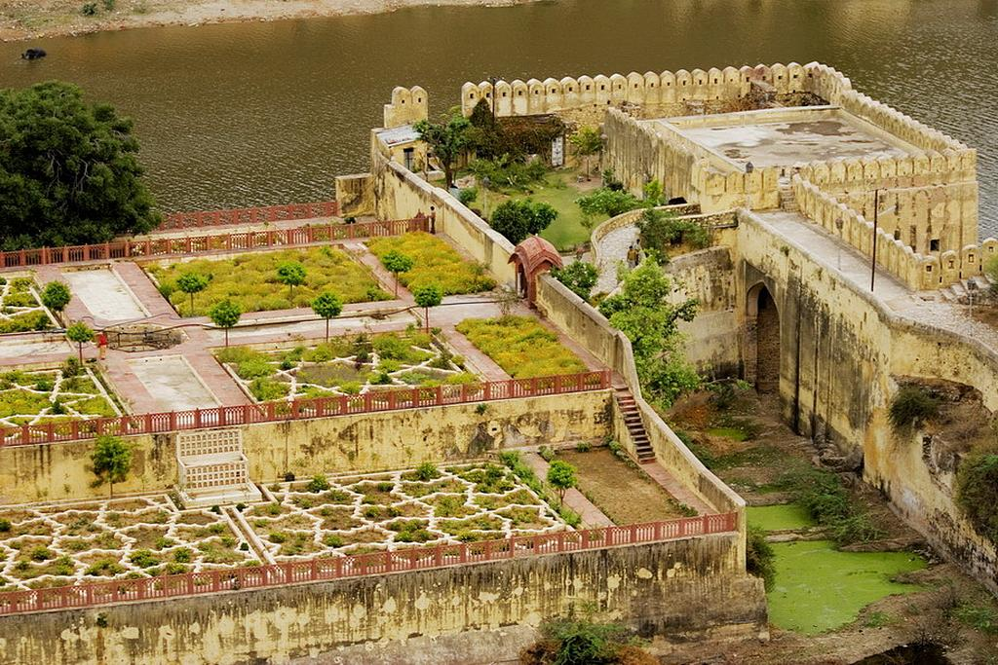
Notes:
Amber Fort

Slide 4
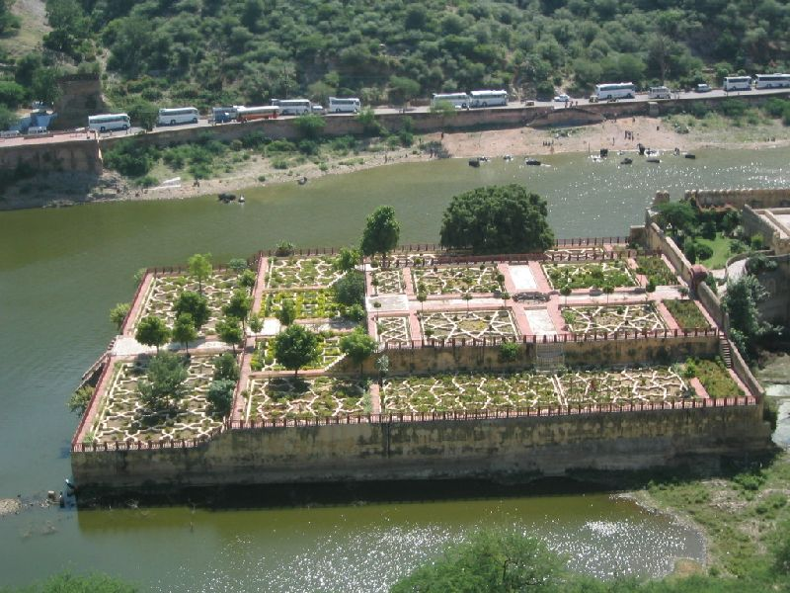
Notes:
Amber Fort

Slide 5
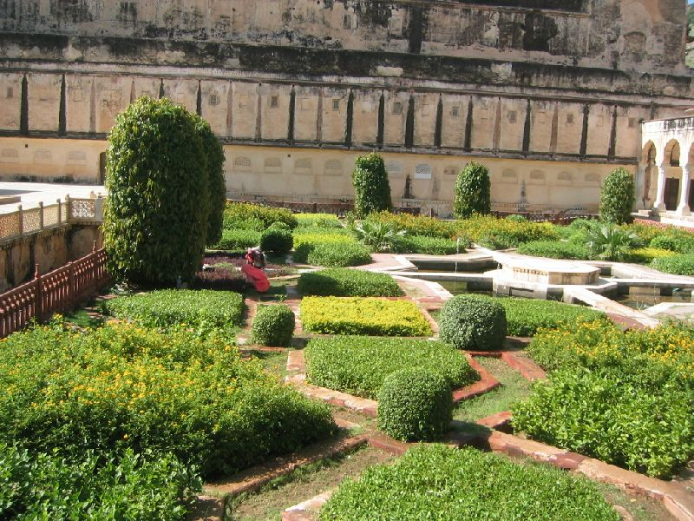
Notes:
Agra Fort

Slide 6
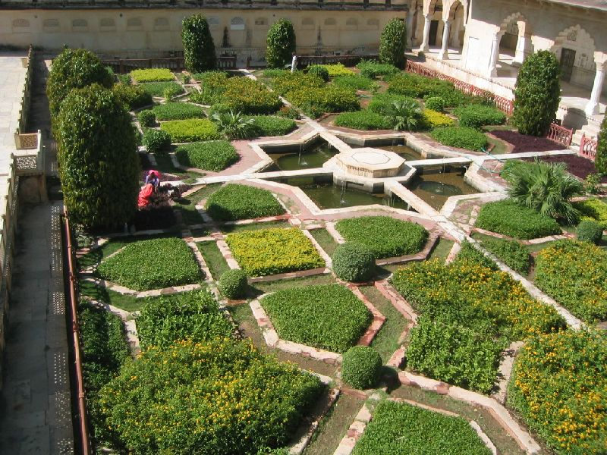
Notes:
Agra Fort

Slide 7
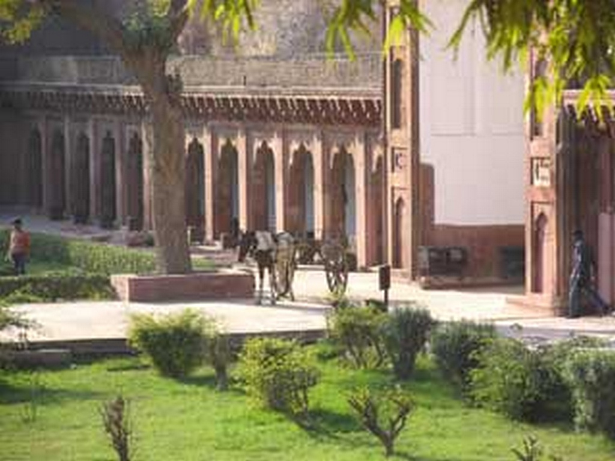
Notes:
Agra Fort

Slide 8
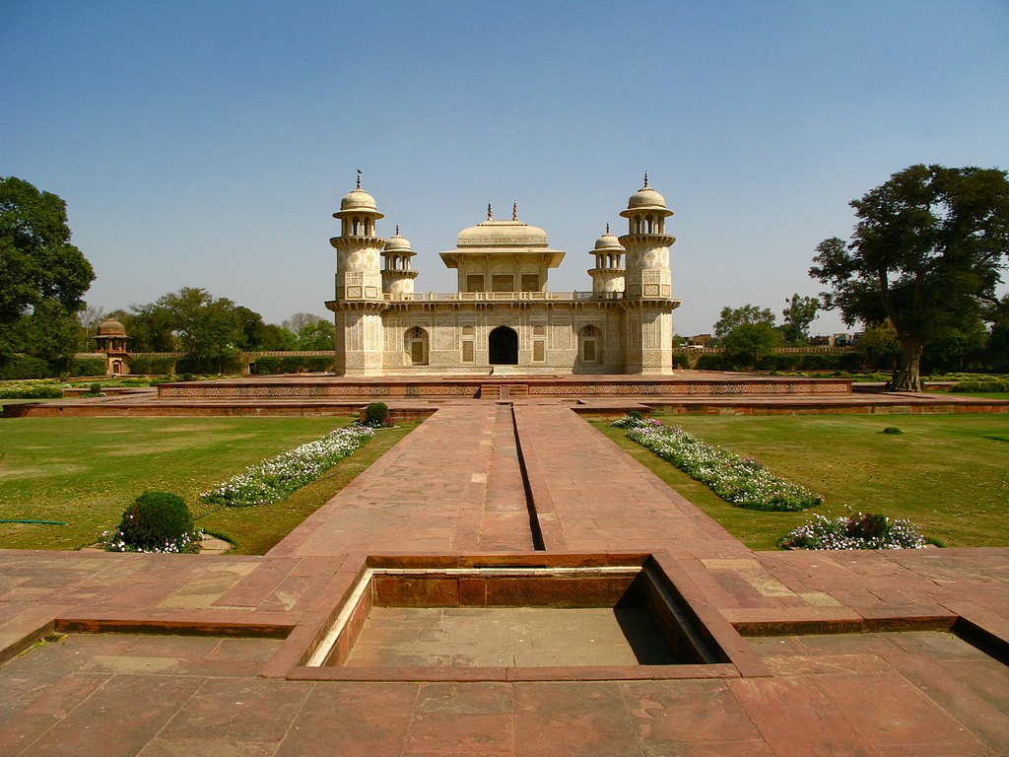
Notes:
Agra Fort

Slide 9
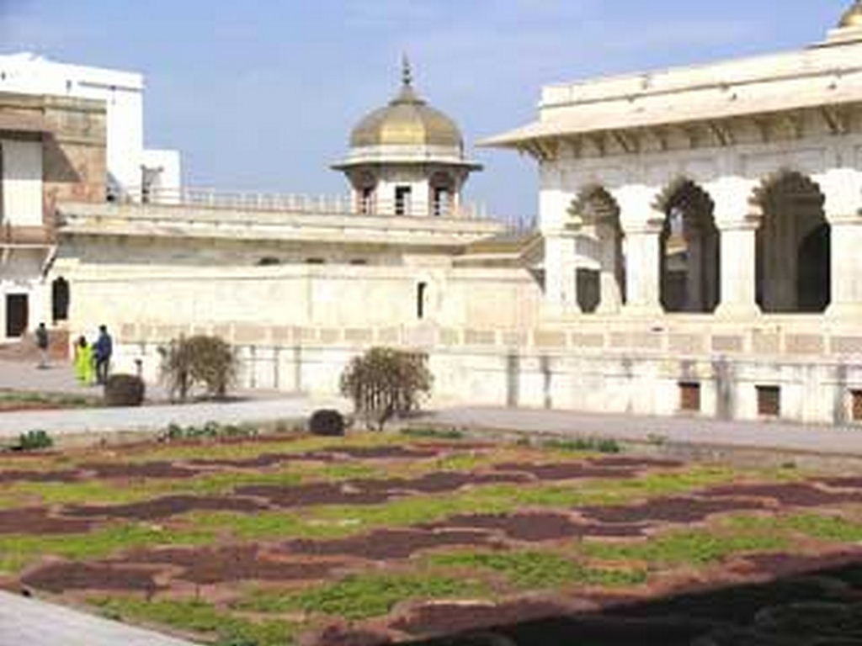
Notes:
Agra Fort

Slide 10
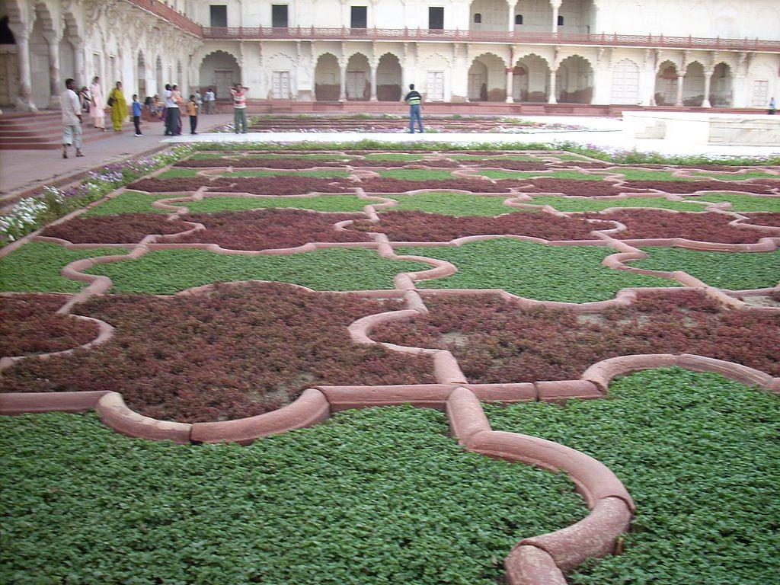
Notes:
Agra Fort

Slide 11
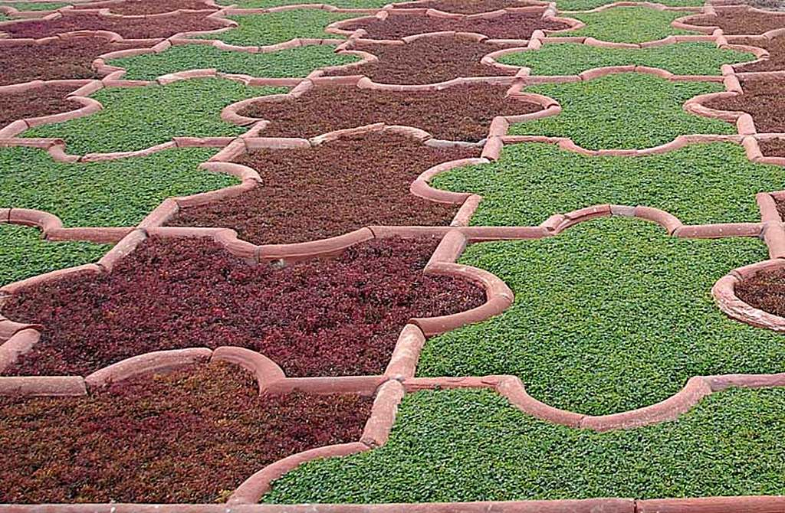
Notes:
Agra Fort

Slide 12
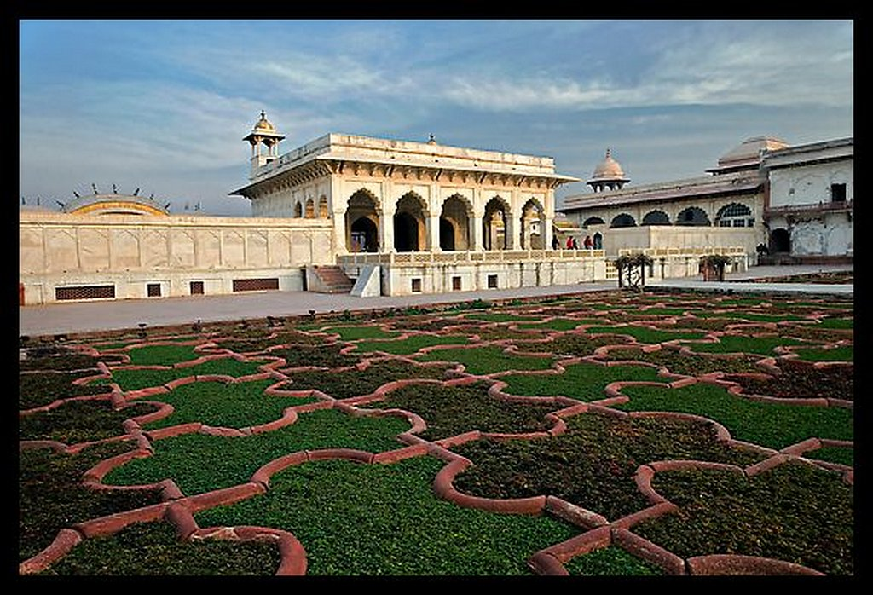
Notes:
Agra Fort

Slide 13
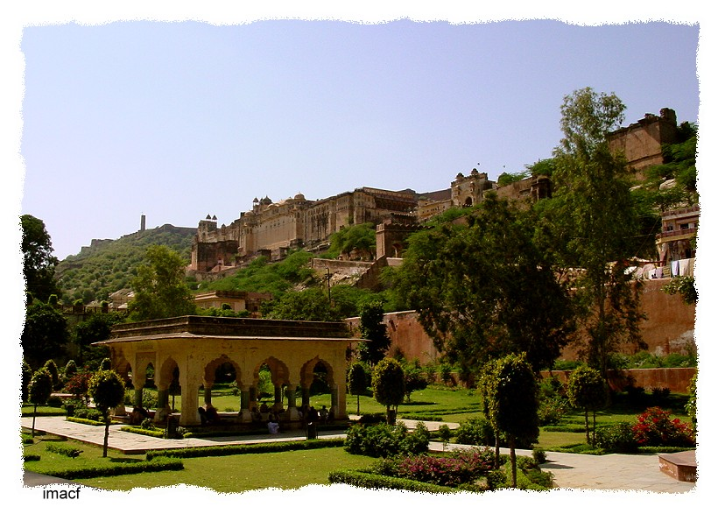
Notes:
Amber Fort

Slide 14
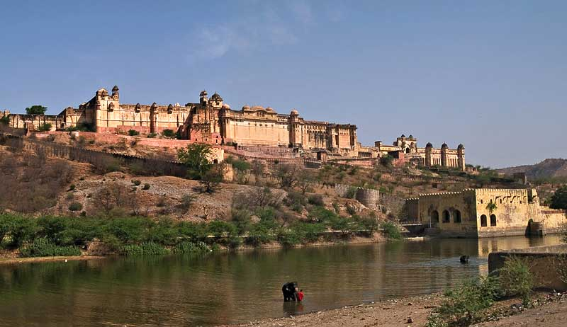
Notes:
Amber Fort

Slide 15
Angkor Arqueological Park
Localizado al norte de Camboya.
Contiene edificios de los siglos IX y XV del Imperio Khmer.
Declarado Patrimonio de la Humanidad por la UNESCO en 1992.
En Ta Phrom los arboles se han entrelazado con las ruinas.
Se ha respetado la imagen de cuando fueron descubiertas las ruinas.

Slide 16
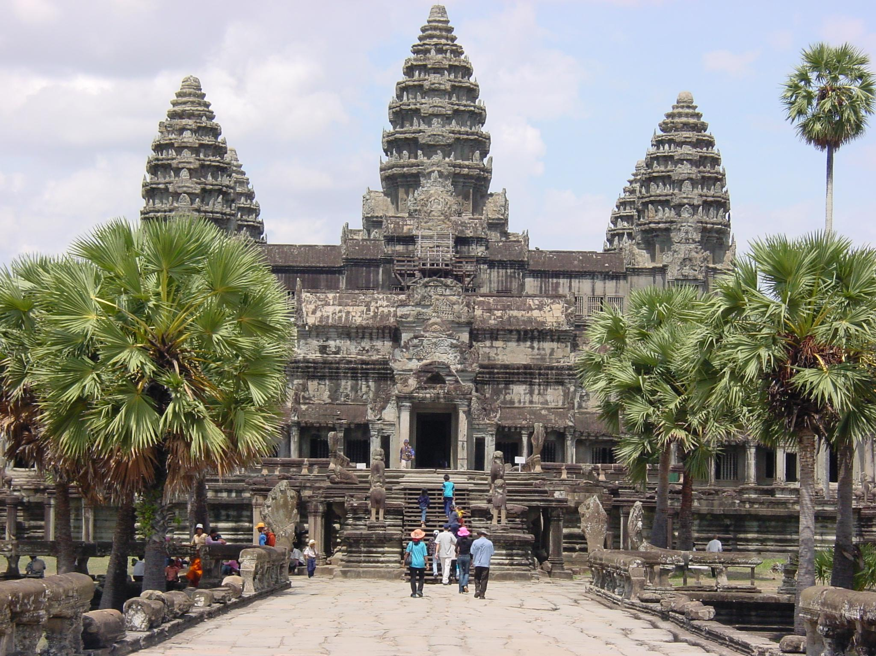
Notes:
Angkor Arqueological Park

Slide 17
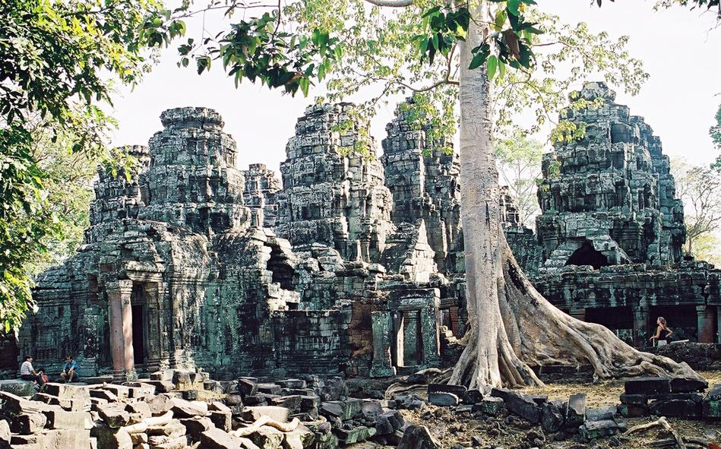
Notes:
Angkor

Slide 18
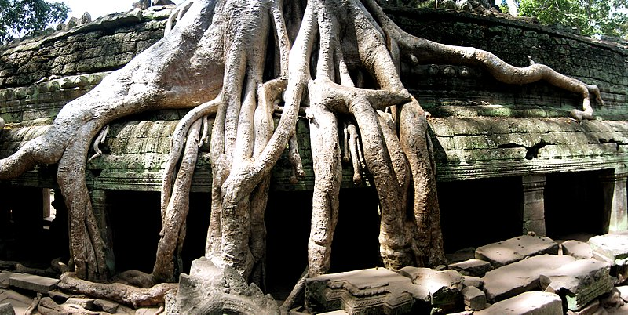
Notes:
Angkor

Slide 19
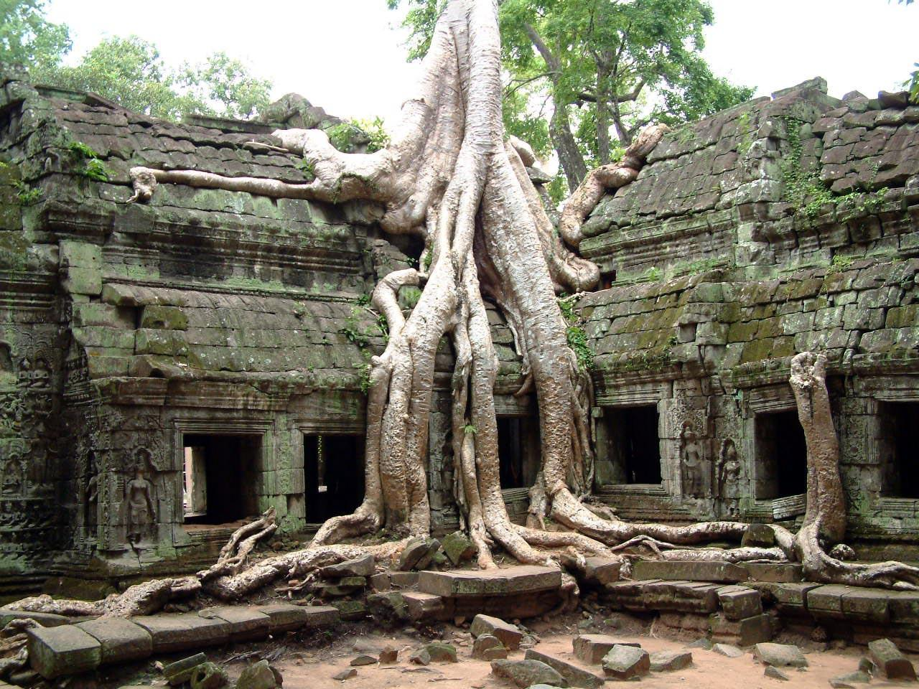
Notes:
Angkor

Slide 20
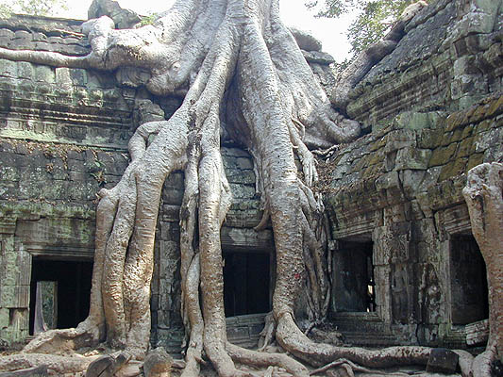
Notes:
Angkor

Slide 21
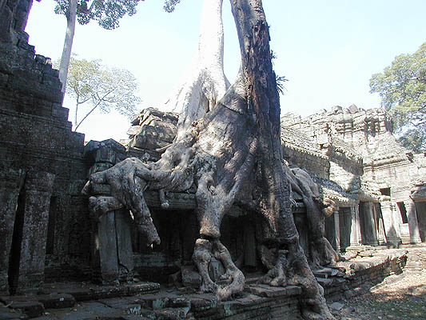
Notes:
Angkor

Slide 22
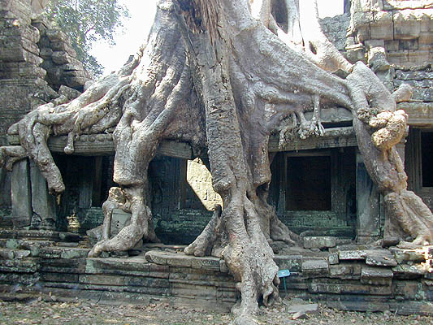
Notes:
Angkor

Slide 23
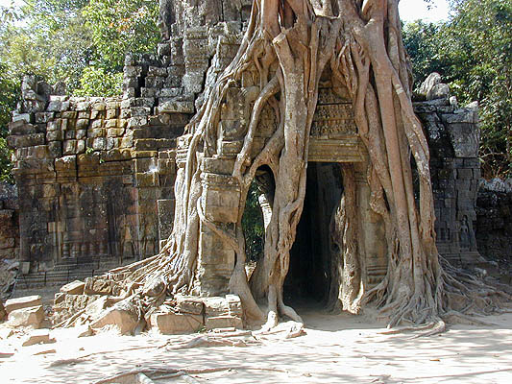
Notes:
Angkor

Slide 24
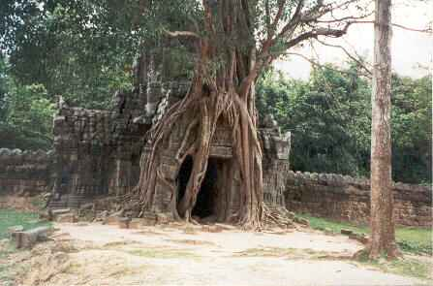
Notes:
Angkor

Slide 25
Aramaki Rose Garden
El jardín de rosas de Aramaki se abrió en el 1992 en Aramaki.-Ithami-shi. Hyogo.Japon.
Alrededor de 250 variedades entre los 10.000 rosales plantados.

Slide 26
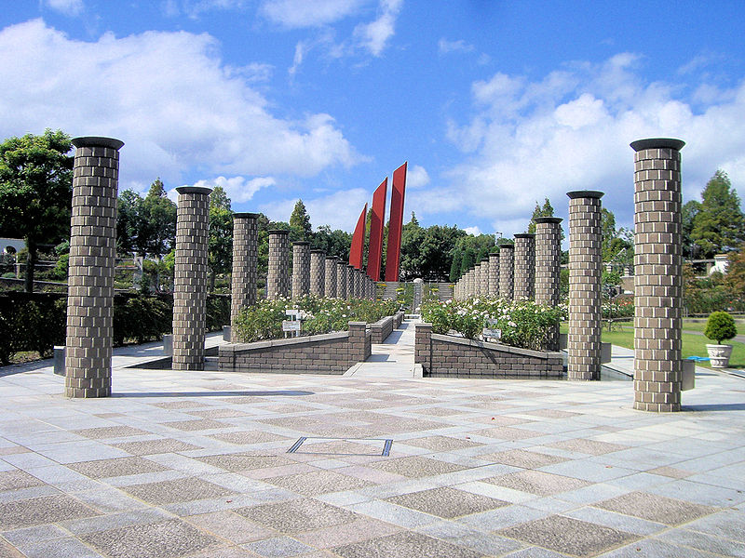
Notes:
Aramaki Rose Garden

Slide 27
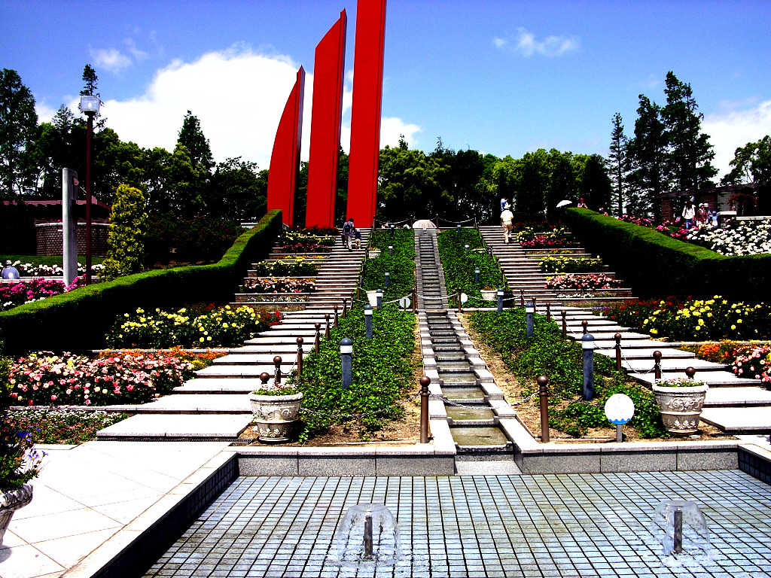
Notes:
Aramaki Rose Garden

Slide 28
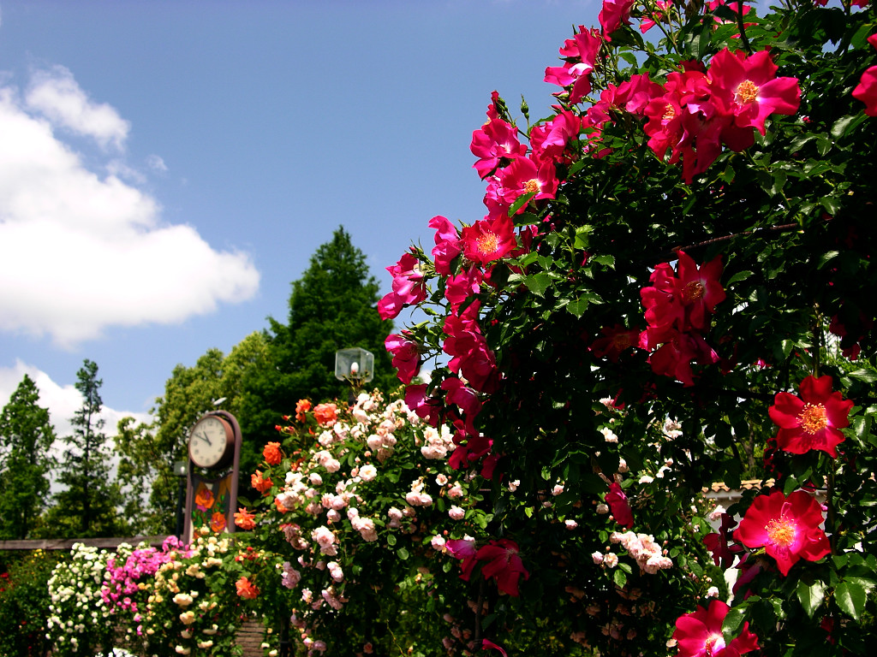
Notes:
Aramaki Rose Garden

Slide 29
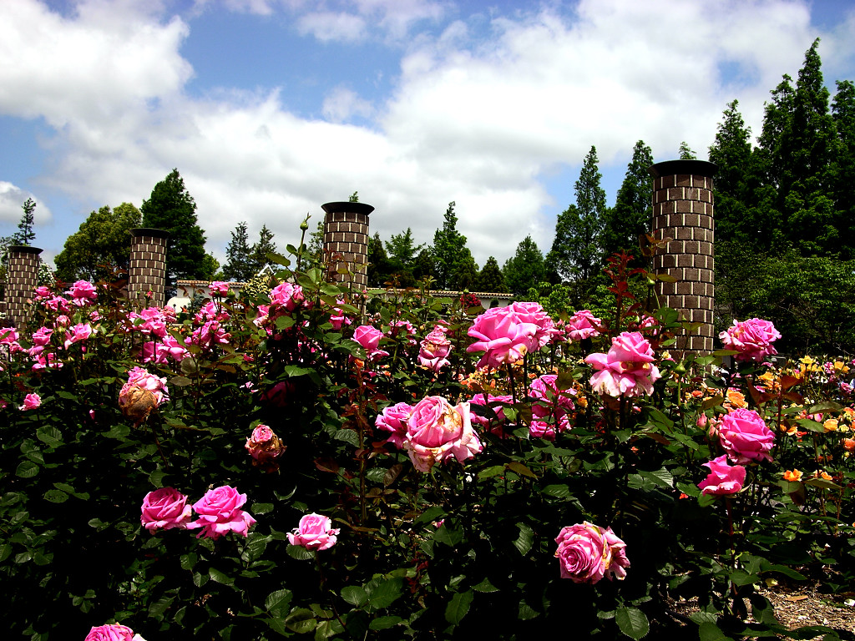
Notes:
Aramaki Rose Garden

Slide 30
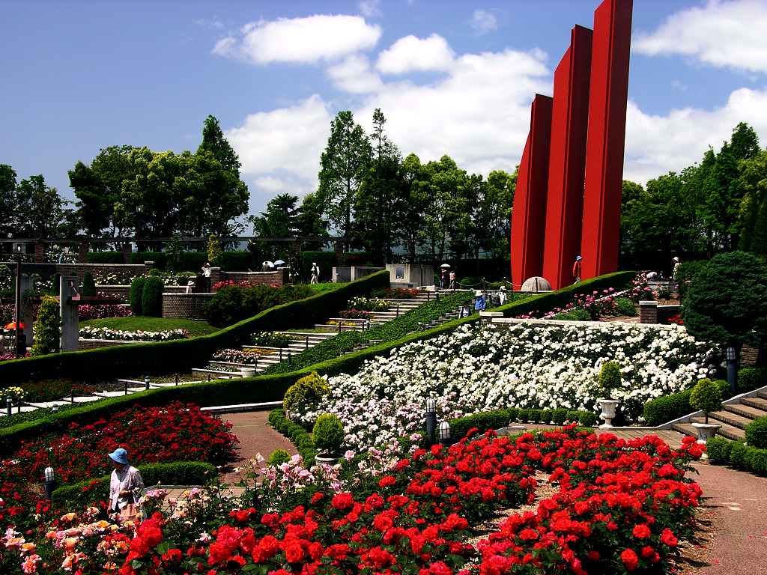
Notes:
Aramaki Rose Garden

Slide 31
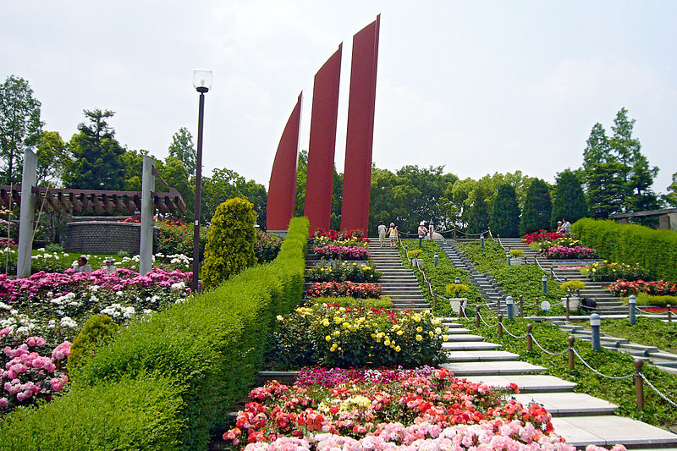
Notes:
Aramaki Rose Garden

Slide 32
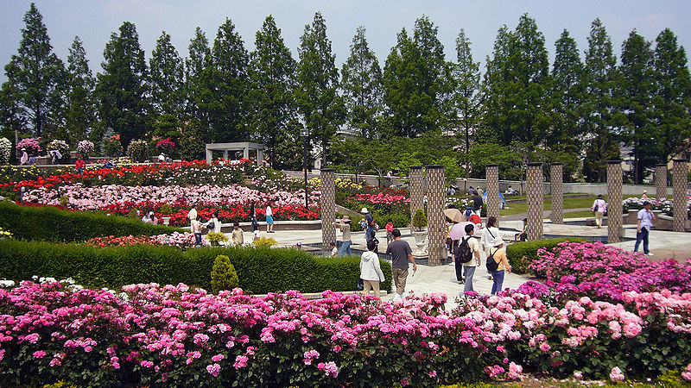
Notes:
Aramaki Rose Garden

Slide 33
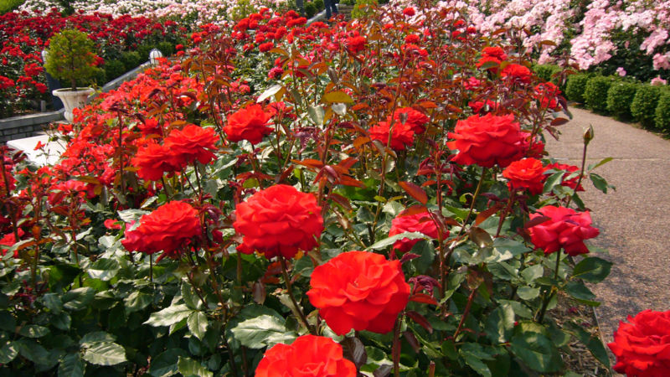
Notes:
Aramaki Rose Garden

Slide 34
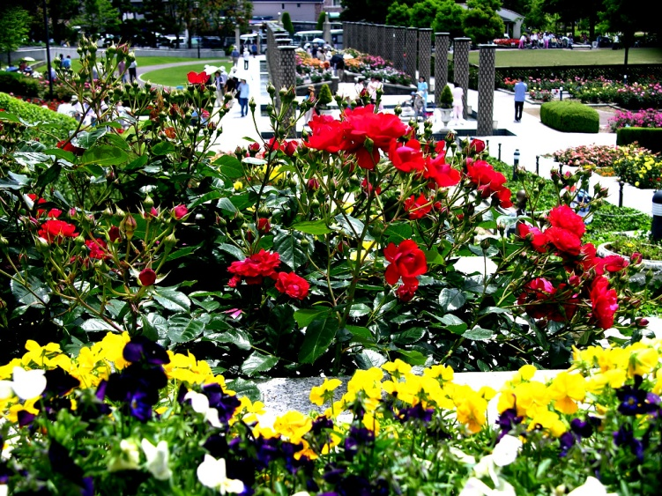
Notes:
Aramaki Rose Garden

Slide 35
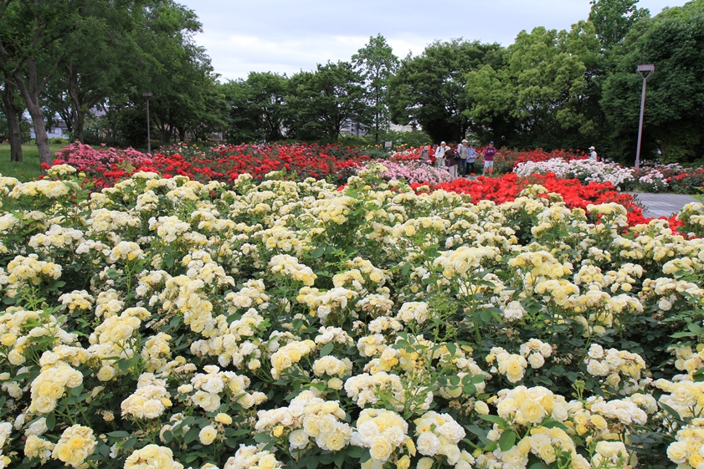
Notes:
Aramaki Rose Garden

Slide 36
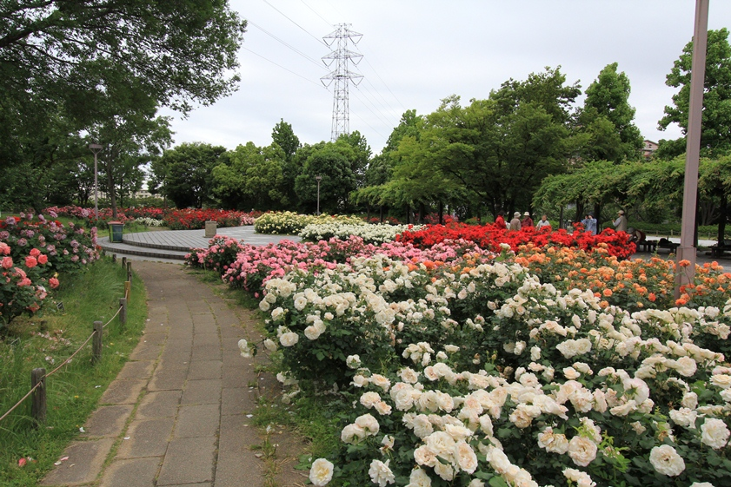
Notes:
Aramaki Rose Garden

Slide 37
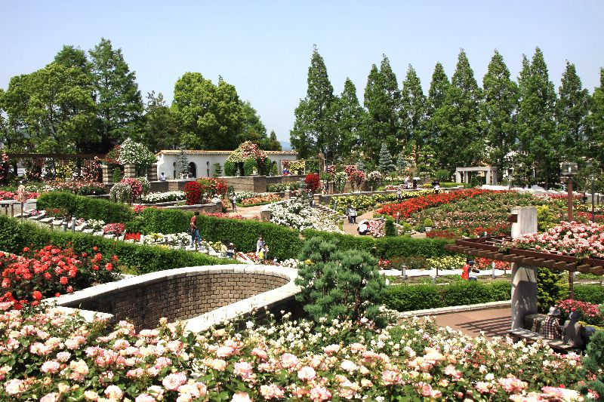

Slide 38
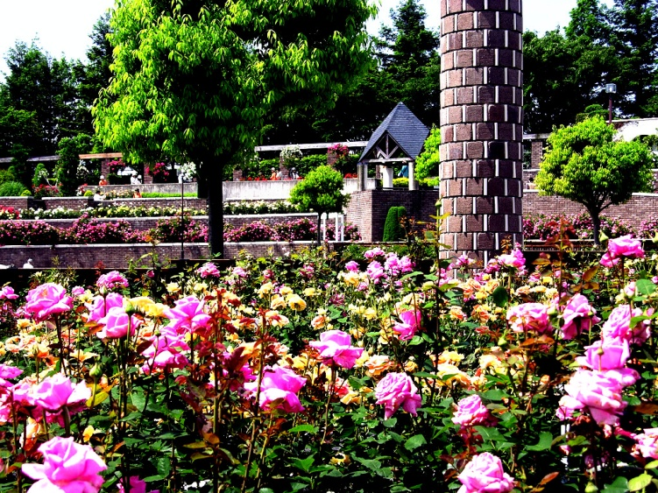
Notes:
Aramaki Rose Garden

Slide 39
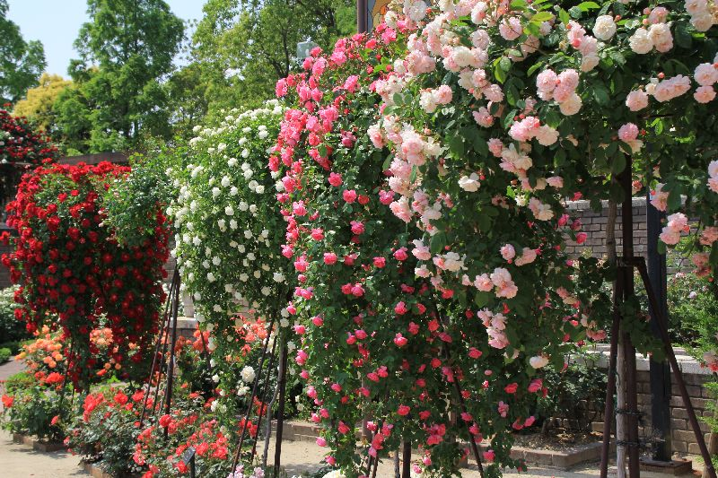
Notes:
Aramaki Rose Garden

Slide 40
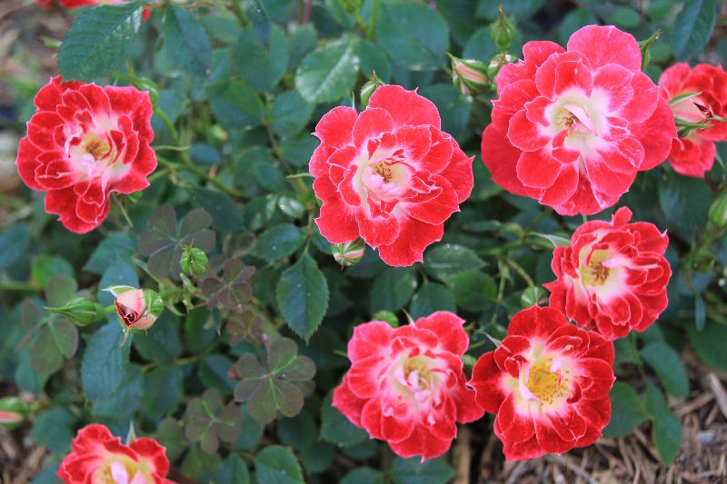
Notes:
Aramaki Rose Garden

Slide 41
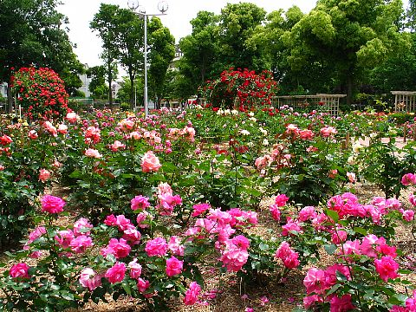
Notes:
Aramaki Rose Garden

Slide 42
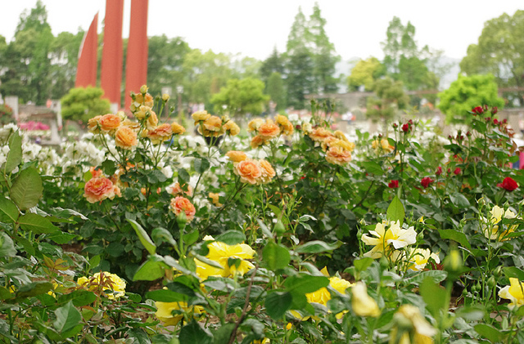
Notes:
Aramaki Rose Garden

Slide 43
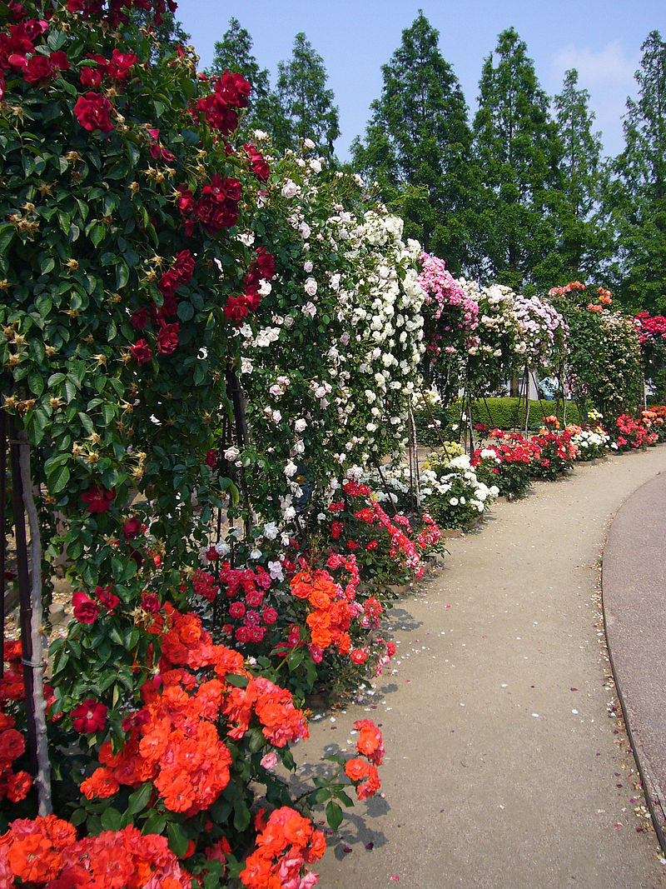
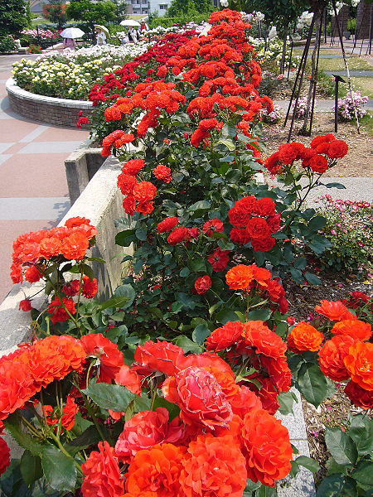
Notes:
Aramaki Rose Garden

Slide 44
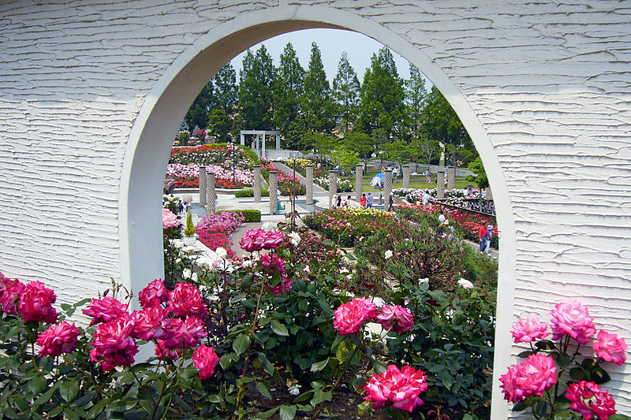
Notes:
Aramaki Rose Garden

Slide 45
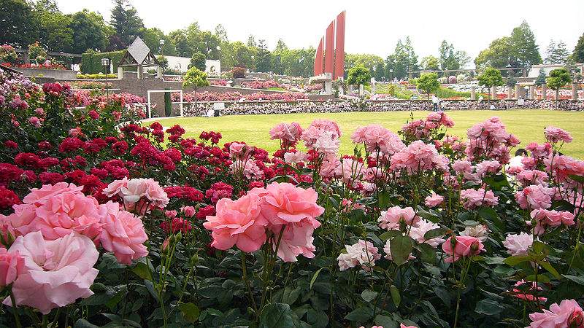
Notes:
Aramaki Rose Garden

Slide 46
Jardines de Balata
Están situados en Fort France en la isla de Martinica.
Es un jardín botánico privado de tres hectáreas.
Comenzó su andadura en 1982.
Jean Philippe Thoze fue su creador, primero fue un almacén de plantas.
Abrió sus puertas el 19 de abril de 1986.
Su nombre es el del árbol Manilkara bidentata, vulgarmente Balata.

Slide 47
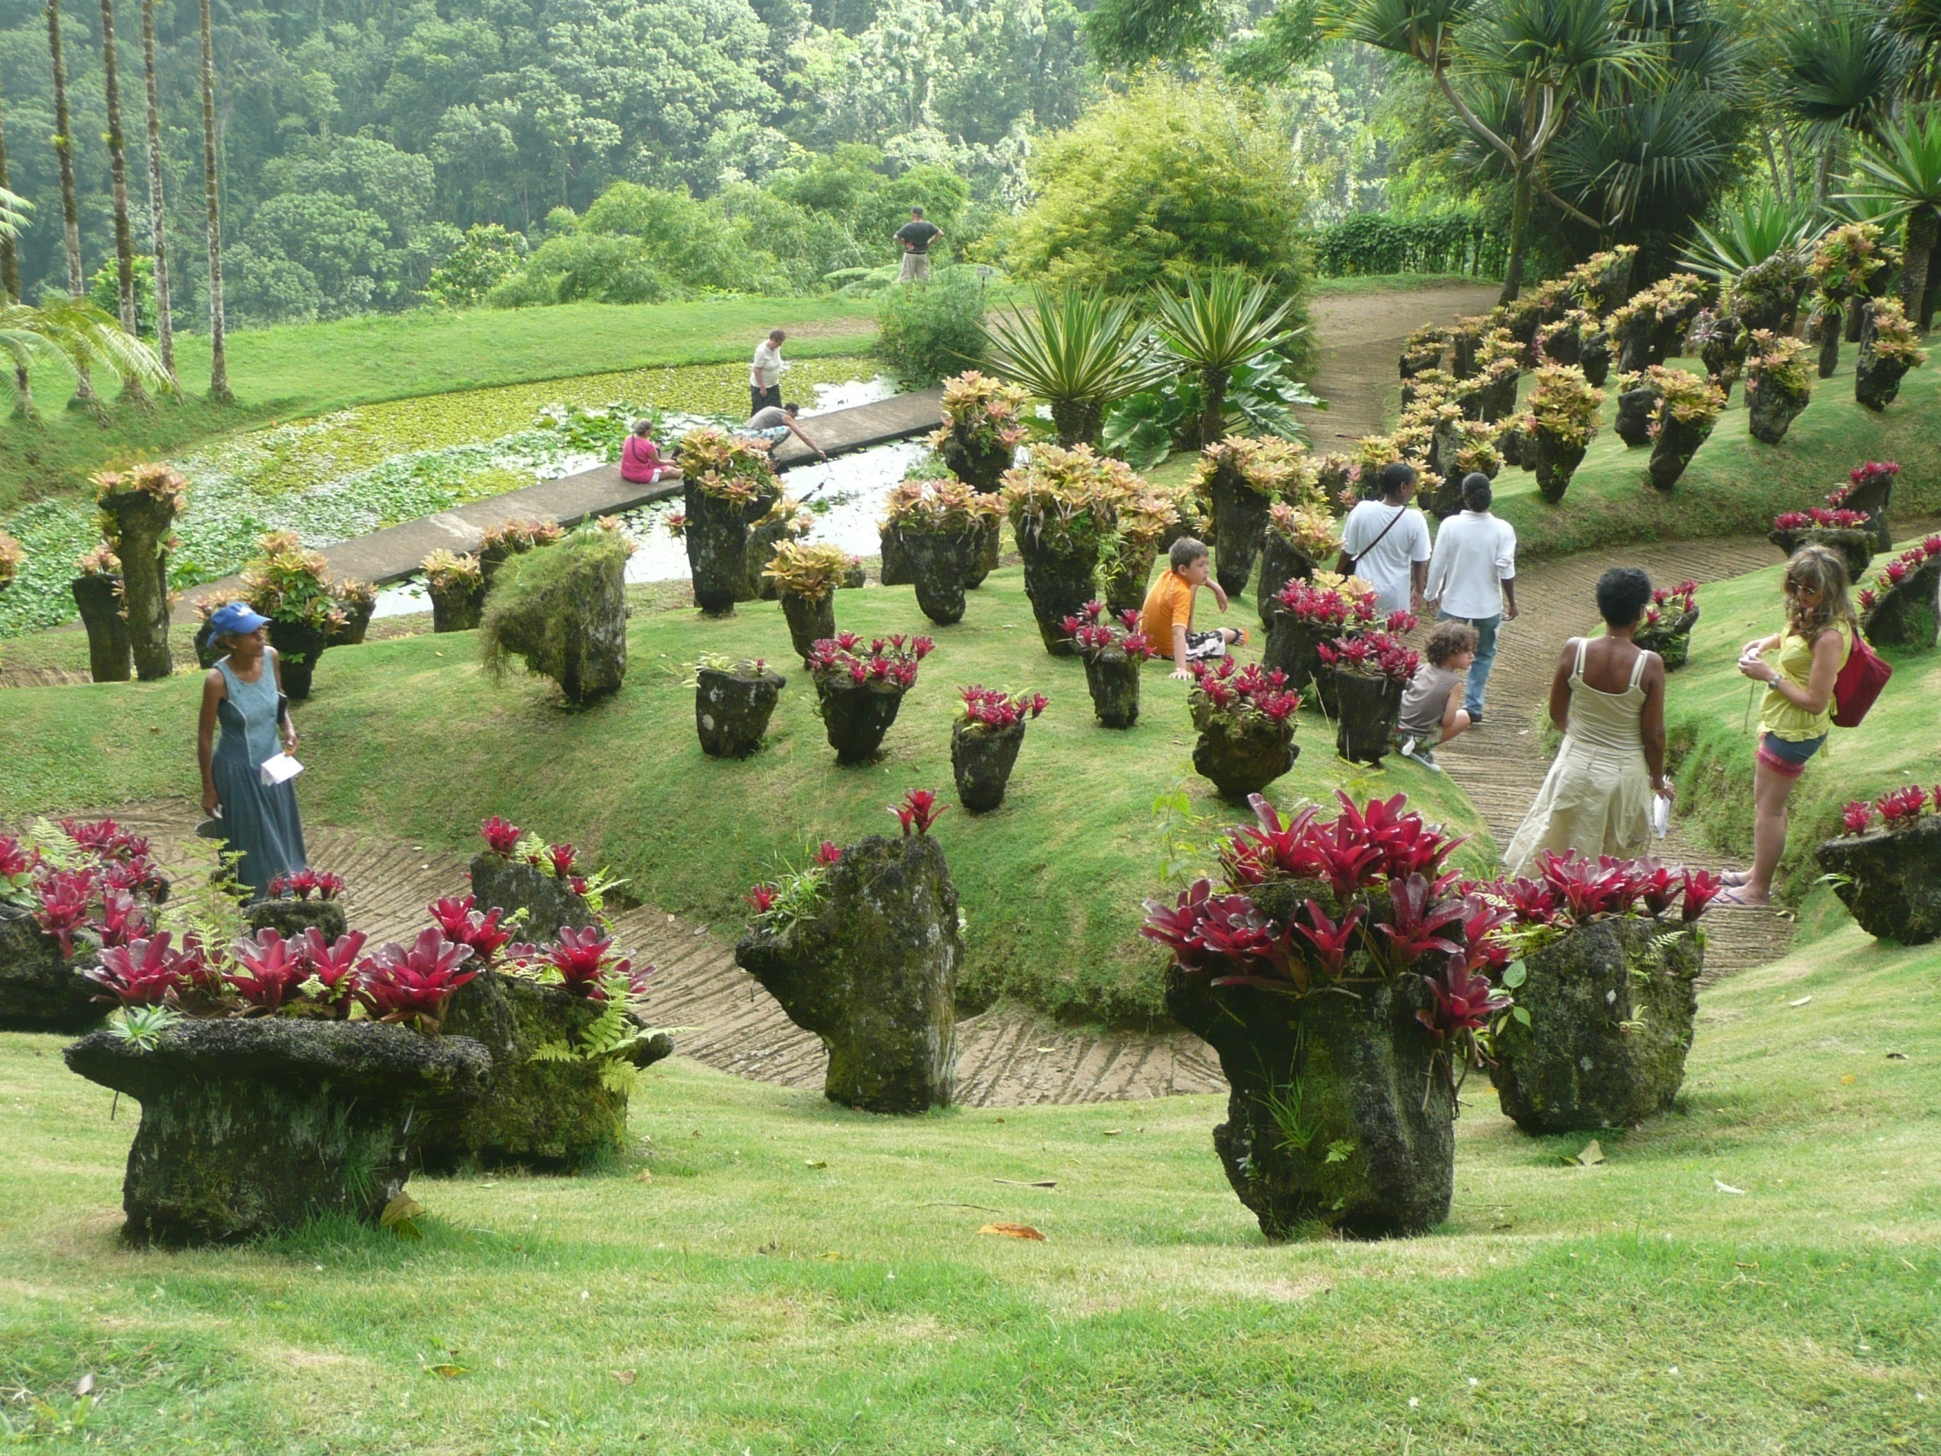
Notes:
Jardines de Balata

Slide 48
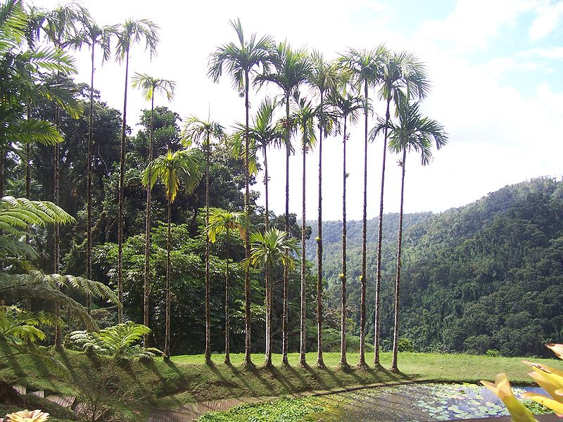
Notes:
Jardines de Balata

Slide 49
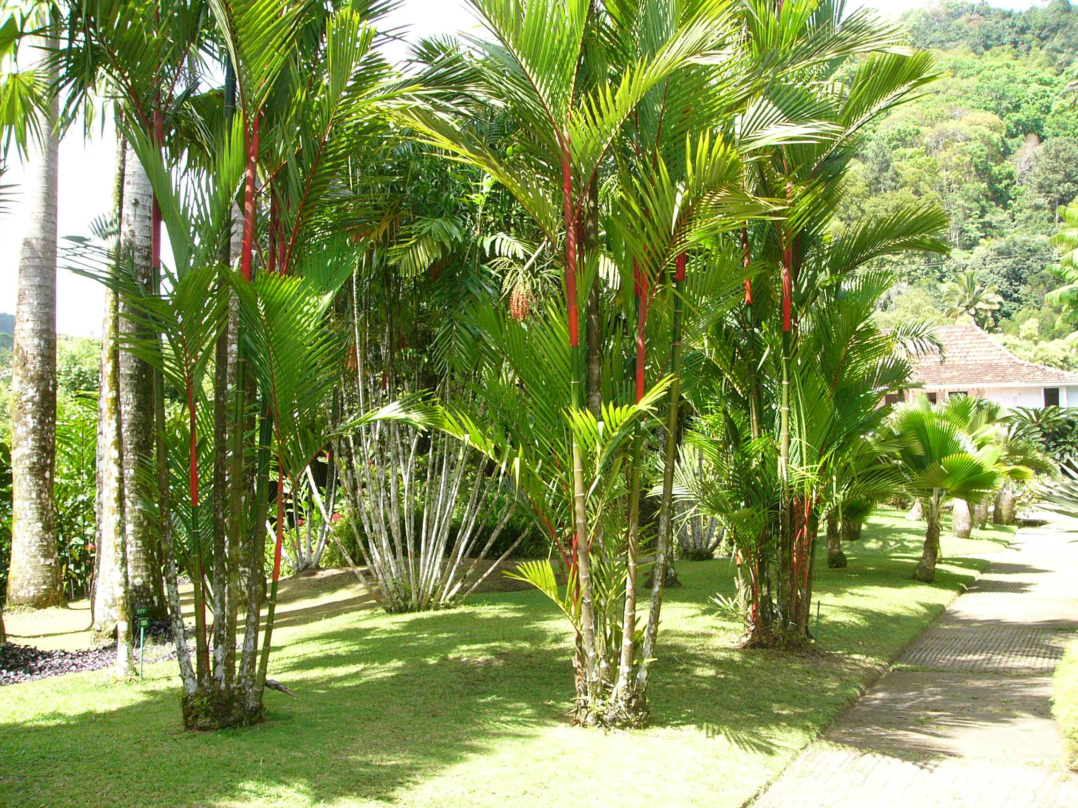
Notes:
Balata

Slide 50
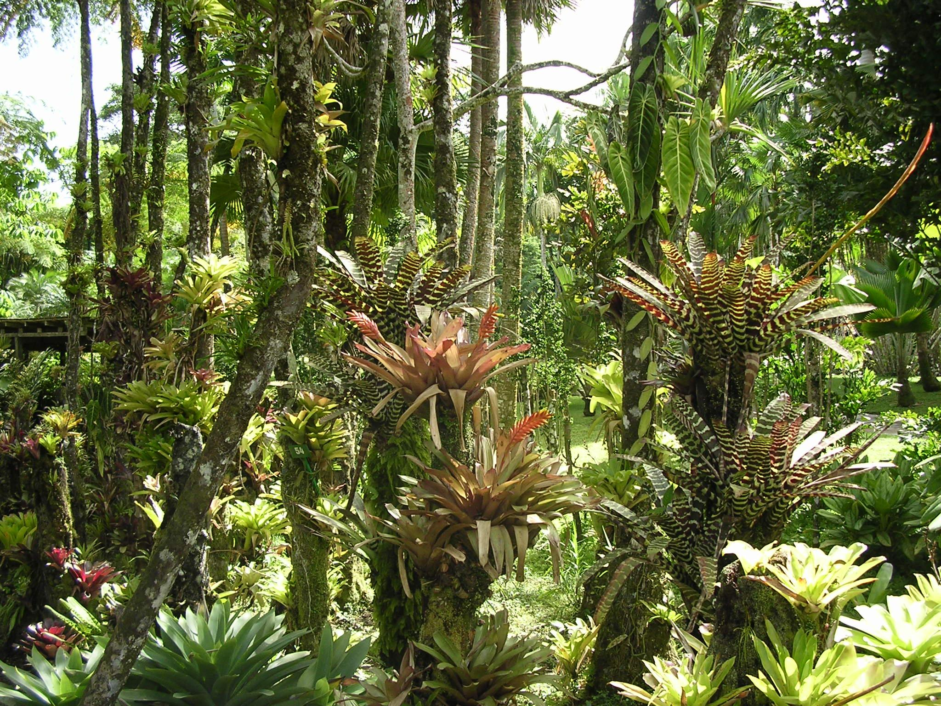
Notes:
Balata

Slide 51
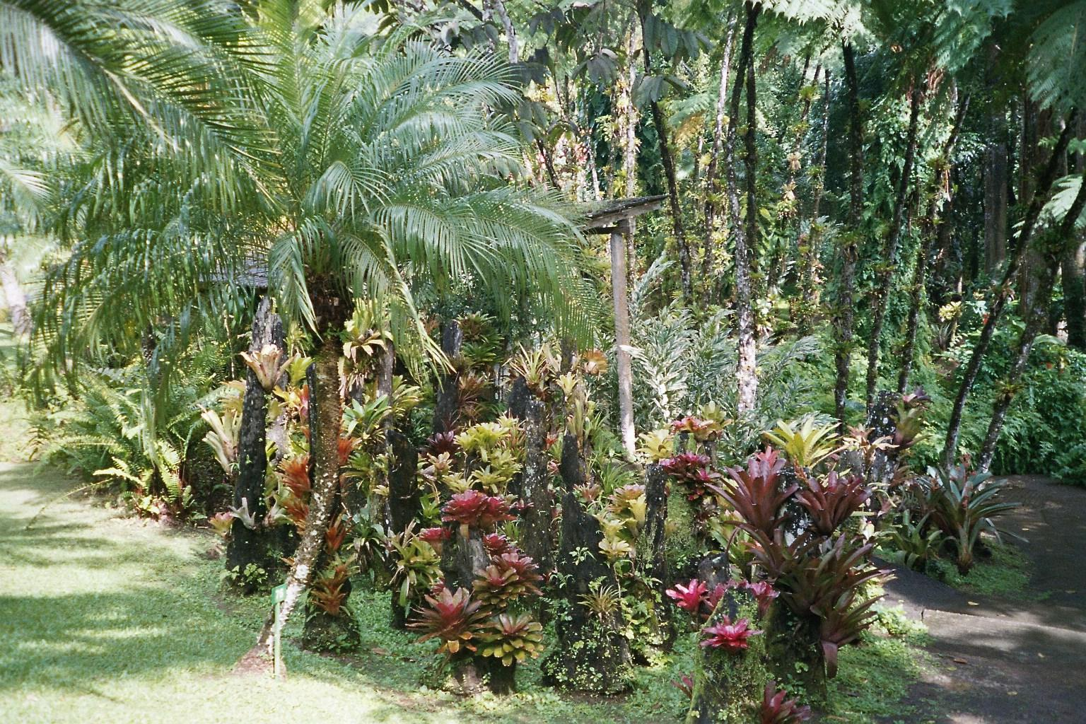
Notes:
Balata

Slide 52
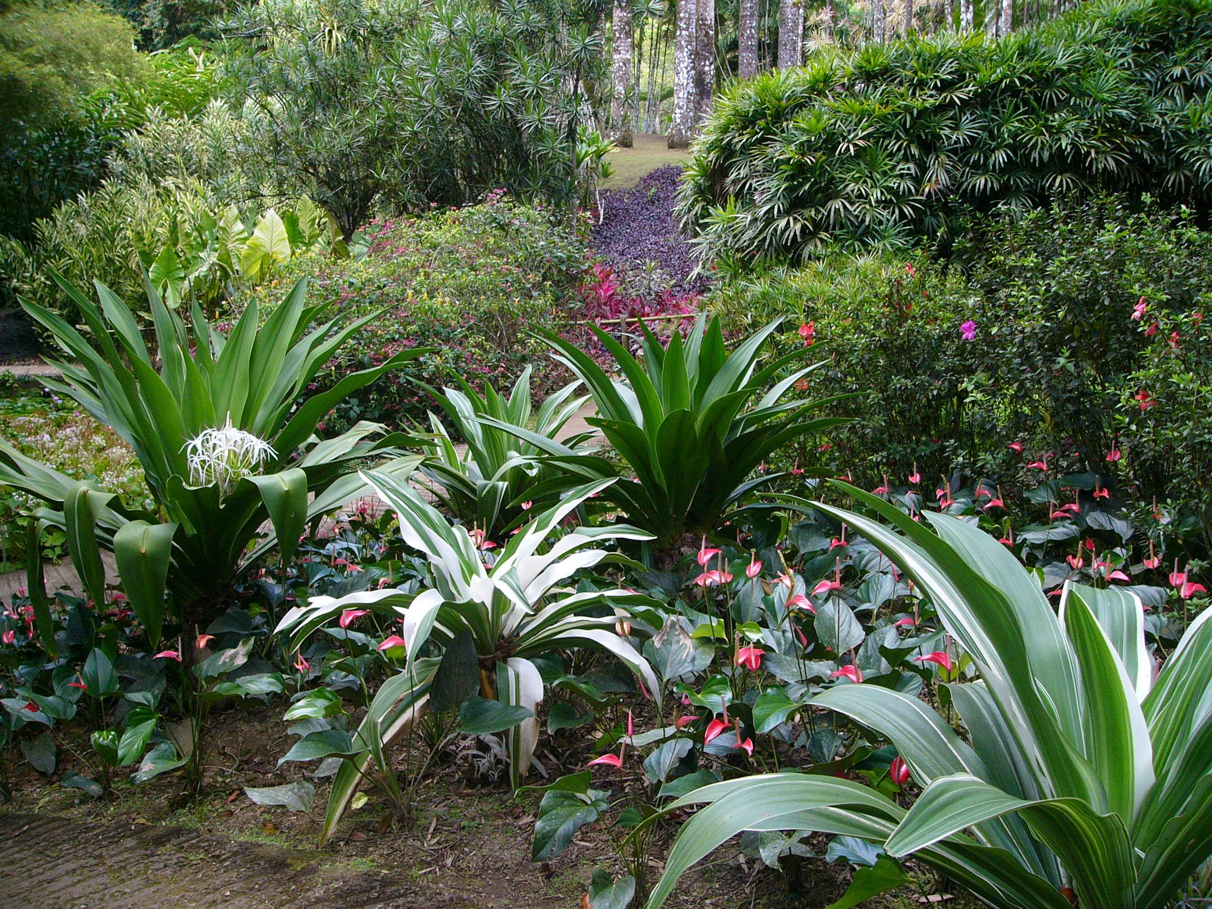
Notes:
Balata

Slide 53
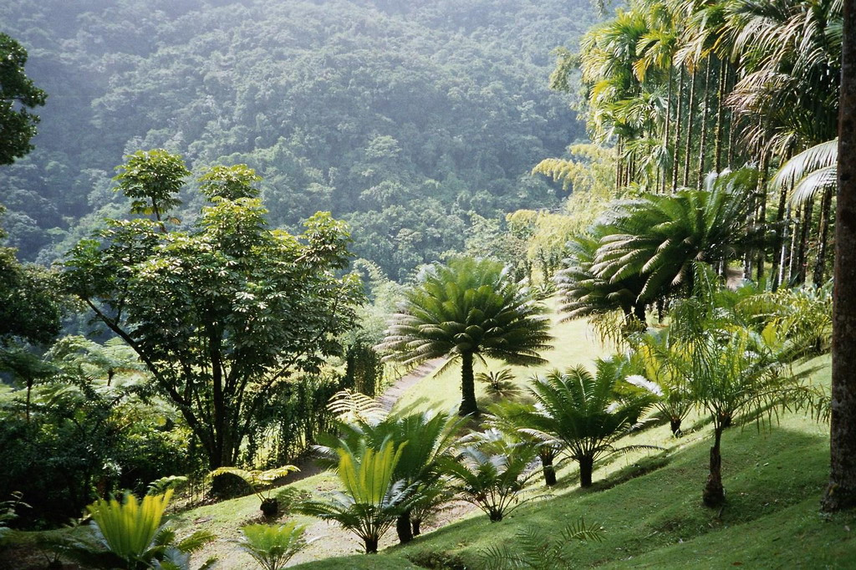
Notes:
Balata

Slide 54
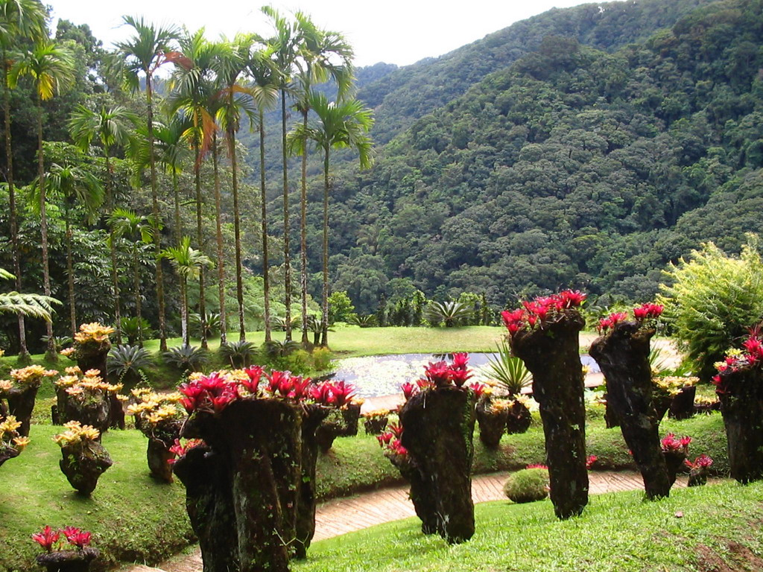
Notes:
Balata

Slide 55

Notes:
Balata

Slide 56

Notes:
Balata

Slide 57

Notes:
Balata

Slide 58

Notes:
Balata

Slide 59

Notes:
Balata

Slide 60

Notes:
Balata

Slide 61

Notes:
Balata

Slide 62

Notes:
Balata

Slide 63

Notes:
Balata

Slide 64

Notes:
Balata

Slide 65

Notes:
Balata

Slide 66

Notes:
Balata Gardens

Slide 67

Notes:
Balata

Slide 68

Notes:
Balata

Slide 69

Notes:
Balata

Slide 70
Brunei
El sultanato de Brunei es un país al sudeste de Asia, ubicado al noroeste de la Isla de Borneo.
Su capital es Bandar Seri Beguwan.
En la actualidad cuenta con una de las riquezas mas grandes del mundo.
Dispone de un palacio de 1.500 habitaciones y una colección de mas de cinco mil vehículos, entre ellos 165 Rolls Royce.

Slide 71

Notes:
Brunei

Slide 72

Notes:
Brunei

Slide 73

Notes:
Brunei Palace Gardens

Slide 74

Notes:
Brunei.-Mosque

Slide 75

Notes:
Brunei.-Mosque

Slide 76

Notes:
Brunei

Slide 77

Notes:
Brunei

Slide 78
Dubái
El Emirato de Dubái es uno de los 7 que integran desde 1971,los Emiratos Árabes Unidos.
Famoso por sus atracciones turísticas y sus grandes rascacielos.
Recibe mucho turismo de lujo.

Slide 79


Slide 80

Notes:
Dubái.-Jumeira Park

Slide 81

Notes:
Dubái.-Creekside Park

Slide 82

Notes:
Dubái.-Creekside Park

Slide 83

Notes:
Dubái Creekside Park

Slide 84

Notes:
Dubái.-Jumeirha Beach

Slide 85

Notes:
Dubái.-Safa Park

Slide 86

Notes:
Dubái .-Safa Park

Slide 87

Notes:
Dubái.-Safa Park

Slide 88

Notes:
Dubái.-Safa Park

Slide 89

Notes:
Dubái.-Safa Park

Slide 90

Notes:
Dubái.-Safa Park

Slide 91

Notes:
Dubái .-Safa Park

Slide 92

Notes:
Dubái.-Safa Park

Slide 93

Notes:
Dubái.-Safa Park

Slide 94

Notes:
Dubái.-Safa Park

Slide 95
Aichi.-Chikyuhaku Kinen Koen Morikoro Park
El Morikoro Park es un parque conmemorativo de la Expo 2005 en Aichi.
Alberga 300 piezas donadas por los distintos pabellones, además de jardín de flores, parque y el Morino-no-Gaskusha donde se ofrecen programas relacionados con la Naturaleza.

Slide 96

Notes:
Morikoro Park

Slide 97

Notes:
Morikoro Park

Slide 98

Notes:
Morikoro Park

Slide 99

Notes:
Morikoro Park

Slide 100

Notes:
Morikoro Park

Slide 101

Notes:
Morikoro Park

Slide 102


Notes:
Shurakuen Park

Slide 103

Notes:
Todagawa Park

Slide 104

Notes:
Todagawa Park

Slide 105
Atenas
El Jardín Botánico de la Universidad de Atenas se inicio en la década de 1830 cuando la propiedad del otomano Hadji Ali Haseki se transformo en jardín botánico.
El horticultor Keen fue el diseñador.
Nombres famosos participaron recolectando plantas en la creación intervino el profesor de Botánica de la Universidad Carl Nicolaus Fraas,avido coleccionista de plantas.

Slide 106

Notes:
Atenas

Slide 107

Notes:
Atenas

Slide 108

Notes:
Atenas National Botanic Garden

Slide 109

Notes:
Atenas National Botanic Gardens

Slide 110

Notes:
Atenas National Botanic Gardens

Slide 111

Notes:
Atenas National Botanic Gardens

Slide 112

Notes:
Atenas National Botanic Garden

Slide 113
Bagh
Bagh, que generalmente se traduce en jardín, se refiere a un área cerrada con cultivos permanentes (muchos tipos de árboles y arbustos), así como flores.
Es común cerca -, medio - y el sudeste de los países..
Por lo general, tiene elementos arquitectónicos irano-islámicos.

Slide 114

Notes:
Bag e Eram

Slide 115

Notes:
Bag e Fin

Slide 116

Notes:
Bag e fin

Slide 117

Notes:
Bag e Ferdhows

Slide 118

Notes:
Bag e fin

Slide 119

Notes:
Bahía Palace.-Marrakech

Slide 120

Notes:
Ampton Park

Slide 121

Notes:
Bombay.-Prince of Wales Museum

Slide 122

Notes:
Bombay.-Taj Majal Hotel

Slide 123

Notes:
Agra Fort

Slide 124

Notes:
Dubái.-Centaurus Hotel

Slide 125

Notes:
Dubái.-Centaurus Hotel

Slide 126

Notes:
Chatusak Park

Slide 127

Notes:
Chatusak Park

Slide 128
Cyber Park
Parque que lleva integrado un servidor para poder conectarse a Internet en el mismo parque.

Slide 129

Notes:
Cyber Park

Slide 130

Notes:
Cyber Park

Slide 131

Notes:
Cyber Park

Slide 132

Notes:
Cyber Park

Slide 133


Slide 134

Notes:
Hafezeeyeh Gardens

Slide 135

Notes:
Hafezeeyeh Gardens

Slide 136
Bahía Gardens
Jardines en Haifa Israel.
Construidos junto a edificios públicos en el Montecarmelo.
Con grandes vistas de la ciudad y de la bahía de Haifa.

Slide 137

Notes:
Bahía Gardens.-Haifa

Slide 138

Notes:
Bahía Gardens

Slide 139

Notes:
Bahía Gardens

Slide 140

Notes:
Bahía Gardens

Slide 141

Notes:
Bahía Gardens

Slide 142
Hanging Gardens.-Malabar Hill.-Bombay
Curiosos jardines en Bombay

Slide 143

Notes:
Hanging Gardens

Slide 144

Notes:
Hanging Gardens

Slide 145

Notes:
Hanging Gardens

Slide 146

Notes:
Hanging Gardens

Slide 147

Notes:
Hanging Gardens

Slide 148

Notes:
Hanging Gardens

Slide 149

Notes:
Hanging Gardens

Slide 150

Notes:
Hanging Gardens

Slide 151

Notes:
Hanging Gardens

Slide 152

Notes:
Hanging Gardens

Slide 153

Notes:
Hanging Gardens

Slide 154


Notes:
Hanging Gardens

Slide 155
Awaji Island
Hotel situado en la prefectura de Hyogo.Japon con unos jardines de diseño muy especial.

Slide 156

Notes:
Awaji Island

Slide 157

Notes:
Awaji Island

Slide 158


Slide 159

Notes:
Awaji Island

